Slide 1
LÓGICA FUZZY - MATLAB
ICA: Núcleo de Pesquisa em Inteligência Computacional Aplicada
PUC-Rio

Slide 2

CONTEÚDO
Fuzzy Logic Toolbox
  Gui (Graphical User Interface).
  Linha de código.
  Simulink.

Slide 3
CONTEÚDO
Fuzzy Logic Toolbox
  Gui (Graphical User Interface).
  Linha de código.
  Simulink.

Slide 4
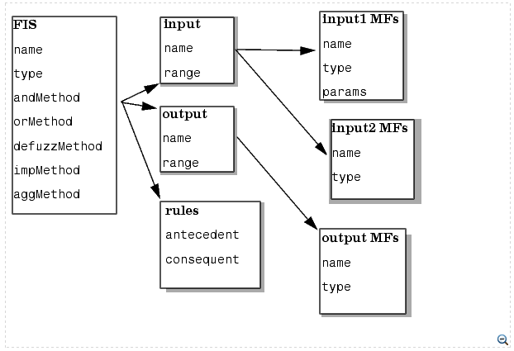
Estrutura

Slide 5
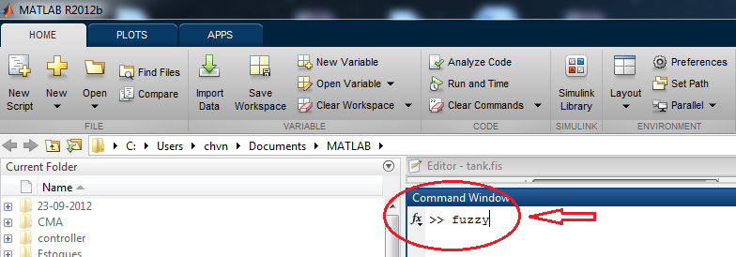
GUI (Graphical User Interface)
Para abrir o GUI, digitar a palavra fuzzy no command window.

Slide 6
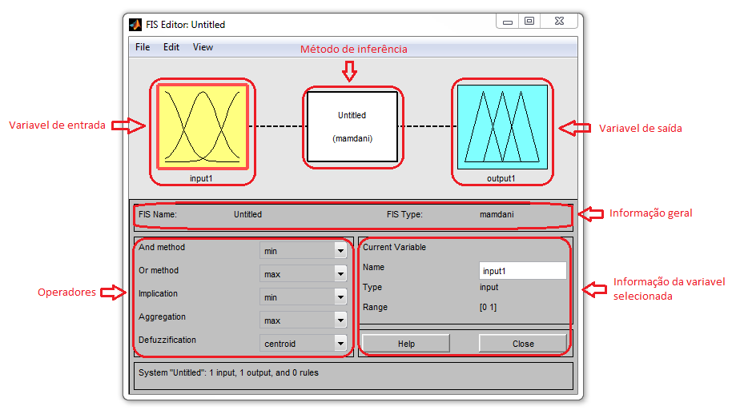
GUI (Graphical User Interface)
Interface principal

Slide 7
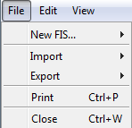
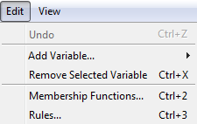

GUI (Graphical User Interface)
Opções das abas

Slide 8
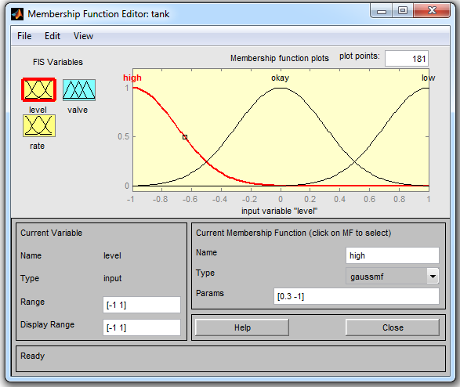
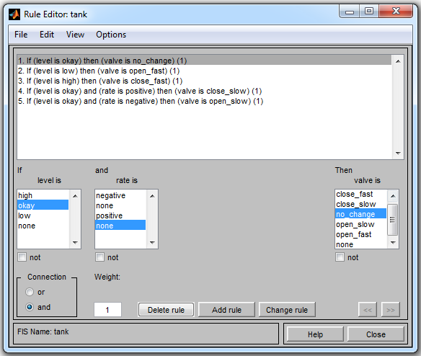
GUI (Graphical User Interface)
Editor de funções e termos.
Editor de regras.

Slide 9
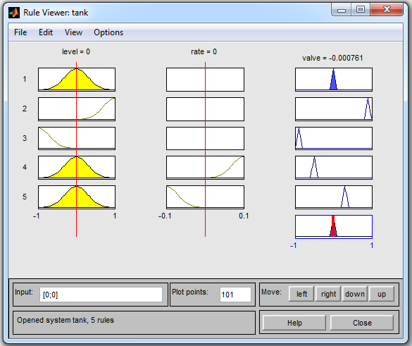
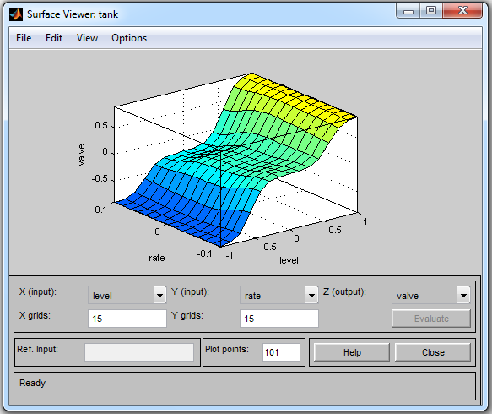
GUI (Graphical User Interface)
Visualização de regras.
Visualização da superfície.

Slide 10
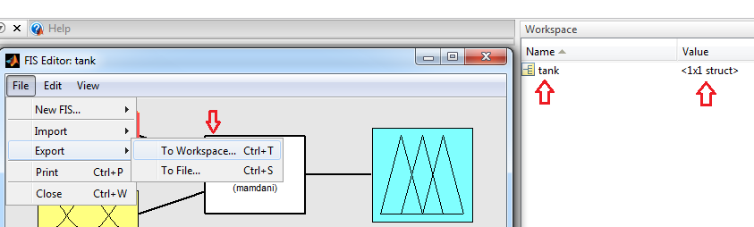
GUI (Graphical User Interface)
Para ser visualizado o modelo construído deve ser exportado ao Workspace.

Slide 11
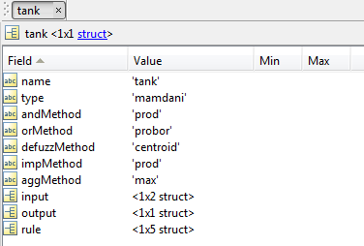
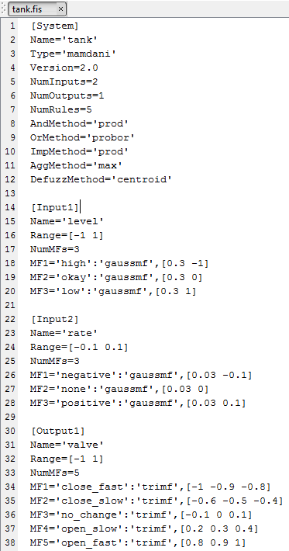
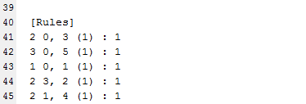
GUI (Graphical User Interface)
Conteúdo do modelo.
Arquivo .fis

Slide 12
CONTEÚDO
Fuzzy Logic Toolbox
  Gui (Graphical User Interface).
  Linha de código.
  Simulink.

Slide 13
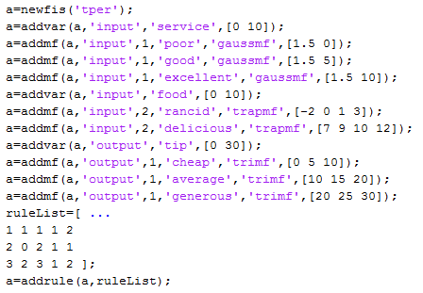
Linha de Código
Instruções para criar e configurar.

Slide 14
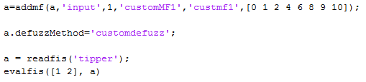
Linha de Código
Instruções modificar e avaliar

